Slide 1
От Просвещения к постмодерну: революция и реакция в русской истории
Лекция 4.
Революционный процесс: в России ХХ века. Часть 1.

Slide 2
Стадии протекания революционного процесса:
Свержение действующей власти.
Перехват власти все более радикальной частью элиты.
Диктатура уравнителей.
«Термидор» (отказ от диктатуры уравнителей).
Постреволюционное общество классового расслоения.

Slide 3
Первая стадия: свержение действующей власти
Характерная черта: свержение власти удается тогда, когда в элите происходит раскол и появляется альтернативный центр власти, обладающий хотя бы частичной легитимностью.
Свержение действующей власти может проходить в насильственных формах (военная революция и народное восстание) или же в ненасильственных (выборы; революция роз; «бархатная революция»).

Slide 4
Альтернативные центры власти:
Английская революция: «Долгий парламент», созванный 03.11.1640 г., принял акт о «Великой Ремонстрации» (переходе власти к Парламенту) в 1641 г.
Великая Французская революция: «Генеральные штаты», созванные в 1789 г., провозгласили себя «Национальным собранием» 17 июня, а 20 июня депутаты дали клятву не расходиться, пока не разработают конституцию.
Революция в Мексике 1910 г. – альтернативный действующему президенту Порфирио Диасу кандидат на выборах президента Франсиско Мадера отказался признать результаты подтасованных выборов и возглавил восстание в штате Чиуауа, к которому вскоре присоединились другие штаты.
«Синьхайская» революция в Китае 1911 г. – восстание армии в г. Ухане и создание Китайской республики на юге Китая.

Slide 5
Альтернативный центр власти в России начала 1917 г.
В августе 1915 г. в Государственной думе был сформирован Прогрессивный блок (6 фракций Думы, 236 депутатов из 442) с программой либеральных реформ.
1 ноября 1916 г. прогрессивный блок потребовал «ответственного министерства», то есть передачи Думе права формировать правительство.
16 декабря 1916 г. Дума распущена на Каникулы.
14 февраля Дума возобновила заседания.
23 февраля начались массовые протесты.
25 февраля деятельность Думы приостановлена указом императора.
27 февраля войска петроградского гарнизона перешли на сторону протестующих; был создан Временный комитет членов государственной думы, сформировавший Временное правительство.

Slide 6
Стадии протекания революционного процесса. Вторая стадия: перехват власти.
Свобода
У власти либералы. Они вводят политические свободы и набор гражданских прав
Равенство
У власти умеренные демократы. Они начинают аграрную реформу и формируют программу частичного перераспределения доходов в пользу бедных слоев населения.
Братство
У власти радикальные демократы («уравнители»). Их идеал – уничтожение частной собственности и ликвидация рыночных отношений.

Slide 7
Реализация второй стадии
 | Свобода | Равенство | Братство
Англия | Пресвитерианцы (большинство Парламента в 1640-1649 гг.) | Индепенденты («Охвостье» парламента в 1649-1653 гг.) | Левеллеры. Прийти к власти не удалось (восстания в армии 1647 г. и Оксфорде 1649 г.)
Франция | Конституционалисты (1789-1791 гг.) | Жирондисты (1792 – июнь 1793 гг.) | Приход к власти якобинцев (июнь 1793 г.)
Испания (1820-1823) | Правительство «Модерадос» (март-июль 1820 г.) | Правительство «Эскаладос» (август 1722-октябрь 1823 гг.) | «Комунерос». Возможность прихода к власти перекрыто интервенцией
Китай (1911) | Не реализована, в связи с установлением диктатуры Юань Шикая (1912-1916 гг.) | Правительство Гоминдана (с 1926 г.), на фоне гражданской войны и японской интервенции. | Китайская народная республика, под властью КПК (с 1949 г.)
Куба. | Правительство Миро Кардона 1 января – 15 февраля 1959 г. | Партизаны – не коммунисты (к власти не пришли, вели борьбу в горах Эскембрай до 1965 г.) | Правительство Фиделя и Рауля Кастро (с 15 января 1959 г.)

Slide 8
Характерная черта: на стадии «перехвата власти» формируются условия для начала гражданской войны
Англия: два этапа гражданской войны: 1642 – 1646 и 1648-1649 гг.
Франция (революция 1789 г.): восстание в Вандее 1793 – 1794 гг.
Мексика (революция 1910-197 гг.): «восстание конституционалистов» 1913 – 1914 гг.
Китай: «Вторая революция» 1913 г.; «Северный поход» 1926-27 гг.; борьба между Гоминданом и КПК в 1928-1937 гг.; гражданская война 1946-1950 гг.
Испания: гражданская война 1936-1939 г.

Slide 9
Третья стадия: «диктатура уравнителей»
Анализ этой стадии представлен в работах Алена Безансона 19179-х – 1980-х гг.
Содержание стадии: уничтожение частной собственности и ликвидация рыночных отношений силой государства.
Два варианта итога:
Вариант 1. Тотальный кризис, ведущий к гибели значительной части населения.
Вариант 2. Формирование «квазирынка».
Окончание стадии – отказ революционной элиты от попыток уничтожить рынок.

Slide 10
«Диктатуры уравнителей» в истории человечества:
Франция: якобинская диктатура 1793 – 1794 гг.
Франция: «Парижская коммуна» в 1871 г. (72 дня).
Россия: «Диктатура пролетариата» и «социалистическое государство» 1918 – 1985 гг.
Венгрия: «Советская республика» март-июль 1919 г.
Китай: государство под управлением КПК в 1947 – 1977 гг.
Камбоджа: диктатура «красных кхмеров» в 1975-1987 гг.
Куба: «строительство социализма» 1959 г. – по настоящее время. Со смертью Ф. Кастро эта стадия близка к завершению. Ждем.
Венесуэла: «боливарианское» правление президентов Уго Чавеса и Николаса Мадуро с 1999 г. по настоящее время. Ждем.

Slide 11
Варианты остановки революции:
1. Не дать прийти к власти сторонникам «свободы» (Россия: «восстание декабристов», революция 1905-1907 гг.).
2. Государственный переворот на стадии перехода от «свободы» к «равенству» (Франция 1848 г.).
3. Локализация сторонников «братства», с их последующим уничтожением (Парижская коммуна 1871 г.; Баварская советская республика 1919 г.).
4. Иностранная интервенция и разгром революции (Испания 1820-1823 гг.; Венгрия 1918-1919 гг.).
5. Гражданская война с победой сил контрреволюции (победа ген. Франко в гражданской войне в Испании 1836-1839 гг.).

Slide 12
Попытки остановить революцию в России:
Вариант 1. Экспедиция генерала Н. И. Иванова 28.02. 1917.
Вариант 2. «Корниловский мятеж», август 1917 г.
Вариант 3.1. Поход на Петроград войск ген. П.Н. Краснова 27.11.1917.
Вариант 3.2. Захват западных областей германской армией 19.02. – 01.03. 1918 г.
Вариант 4. Страны Антанты с марта 1918 г. (высадка англичан в Архангельске).
Вариант 5. Первый кубанский поход Добровольческой армии, нач. в ночь с 22 на 23 февраля 1918 г.

Slide 13
«Военный коммунизм» (1918-1920)
1-я диктатура уравнителей
«Продразверстка» – насильственное изъятие продовольствия у крестьян.
Продовольственная диктатура: «комитеты бедноты» в деревне отстраняют от власти советы. Организация в деревне коммун.
Запрет на торговлю продовольствием, а затем и товарами бытового назначения.
Национализация производства, начиная с крупного (1918) и до самого мелкого (1920).
Создание «трудовых армий» с запретом покидать рабочее место.
Переход от рынка к распределению благ по «карточкам».
Массовый террор по отношению к несогласным: расстрелы, «черные списки», «взятие заложников».

Slide 14
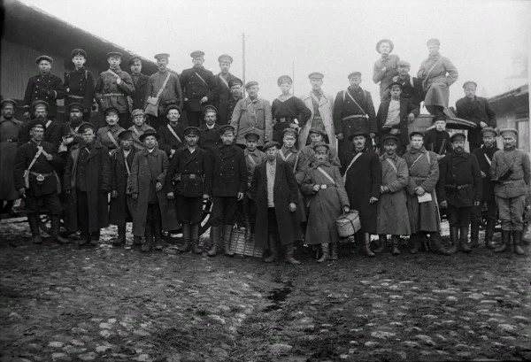
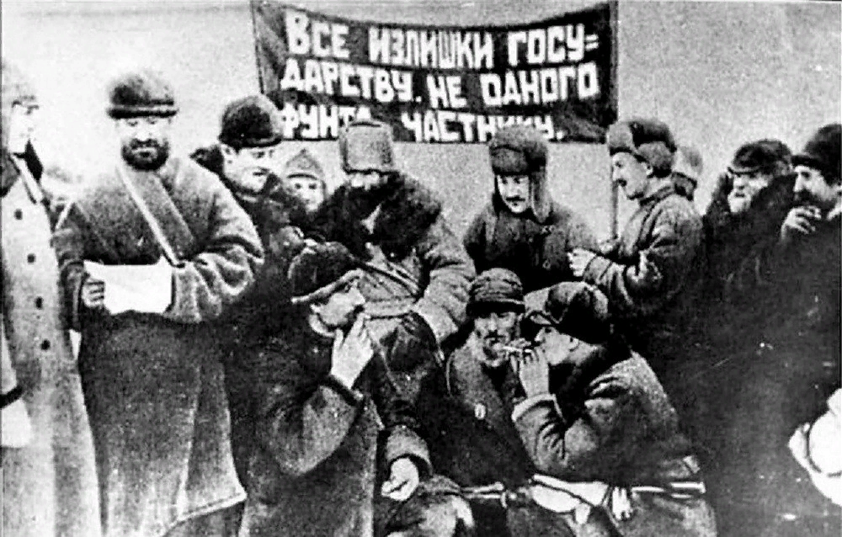
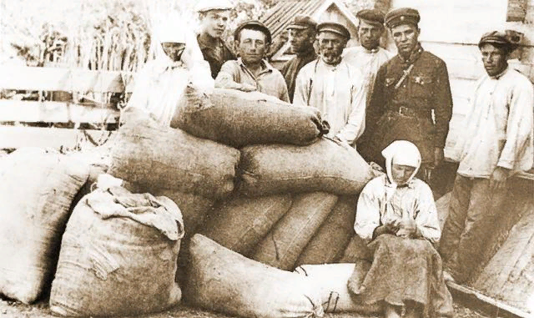
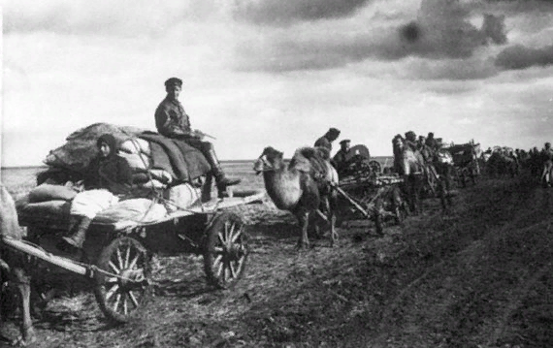
Продотряды – символ диктатуры

Slide 15
Результаты I диктатуры уравнителей.
Победа большевиков в Гражданской войне.
Изгнание из страны войск стран-интервентов.
Остановка 2/3 предприятий.
Резкое сокращение посевных площадей (25-40% по разным регионам).
«Перебои» в работе транспорта (введено военное положение).
«Разруха» в коммунальной сфере (жилье, городской транспорт, снабжение теплом и электричеством).
Полное разрушение денежной системы.
«Голод 1921 г.» - 35 губерний. Гибель около 5 млн чел.

Slide 16
Народный ответ на политику «военного коммунизма»
Более 2 млн эмигрантов – несогласных с политикой большевиков и «чуждых элементов».
«Размывание» рабочего класса – переезд рабочих из городов в деревню.
«Мешочничество» и «спекуляция»: создание «серого» и «черного» рынка по торговле всем, что запрещено.
Тамбовское восстание 1920-1921 гг. («Антоновщина») – партизанское антибольшевистское движение в Тамбовской и соседних губерниях с числом участников до 50 тыс. чел.
Восстания в Красной Армии лета–осени 1920 г.
Восстания казаков Дона и Кубани – осень 1920 г.
Восстание в Западной Сибири – февраль 1921 г.
Восстание в Кронштадте (1-18 марта 1918 г.) под лозунгами: «Долой продразверстку» и «Советы без коммунистов».

Slide 17
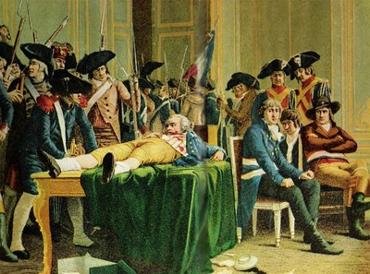
Революционный процесс. «Модельный Термидор».
27 июля 1794 года (9 термидора II года по республиканскому календарю) заговорщики из числа революционеров арестовали Робеспьера, Сен-Жюста и Кутона, положив конец якобинской диктатуре.

Slide 18
Что после?
Прекращен революционный террор.
Ликвидированы фиксированные цены на продовольствие. Восстановлен свободный рынок.
Восстановлена частная собственность в полном объеме (В городах! Земли дворянам не вернули).
Происходит приватизация частной собственности Появляются «nouveau riche» – «новые богачи» – бывшие революционеры.
Принята новая «Конституцию III года» закрепляющая передел собственности: избирателями могли стать только налогоплательщики; был введен имущественный ценз для кандидатов.

Slide 19
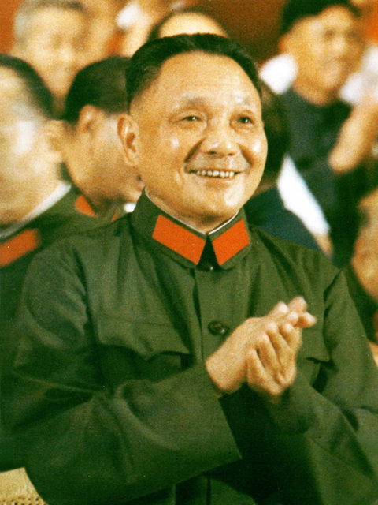
«Термидор»: китайский вариант
Ден Сяопин: революционер с 1928 г., один из руководителей «Великого похода» в гражданскую войну, с 1957 г. – 1966 (до начала «культурной революции») генеральный секретарь КПК, с 1975 – 1980 вице-премьер.
С 1980 – неформальный лидер руководства Китая.

Slide 20
«Термидор»: китайский вариант
Ликвидация политики «Культурной революции» (идеологического террора, проводимого силами молодежи) с заменой на «Пекинскую весну» – политику терпимости к несогласным.
Резкое улучшение отношений со странами Запада и Японией. Привлечение иностранных инвестиций и технологий в экономику Китая.
Возвращение колоний западных стран с сохранением частной собственности. Принцип: «одна страна – две системы».
Политика обучения молодых специалистов в западных вузах.
Экономическая политика «четырех модернизаций», с опорой на передовые технологии: оборона, с/х, промышленность и наука.
Создание зон «свободной торговли» и предоставление провинциальному руководству права на экономические эксперименты.
Введение принципа ротации управленческих кадров не реже чем раз в 10 лет.
Введение в практику конкуренции различных идеологических «платформ» внутри КПК.

Slide 21
«Новая экономическая политика» (НЭП) – мягкий вариант «термидорианской» политики (1921-1928).
Март 1921 г. Х съезд: замена продразверстки - продналогом. Затем:
Роспуск коммун и части совхозов. Разрешена аренда земли.
Восстановление права на торговлю.
Отмена трудовой повинности.
Восстановление прав частной собственности в торговле, сфере услуг и мелком производстве. Появление «нэпманов»(новых богачей).
Введение «червонца». Восстановление денежной и банковской систем.
Создание системы «хозрасчета» (рыночных отношений) для объединений государственных предприятий – трестов.
Разрешение концессий на добычу полезных ископаемых для зарубежных инвесторов
Разрешение на работу частных типографий.
Первый вариант «термидора» никак не затрагивает политическую сферу и систему управления.

Slide 22
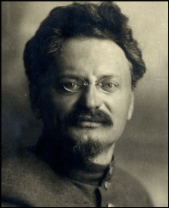
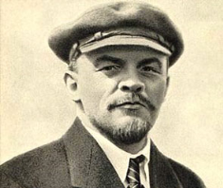
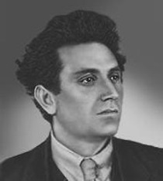
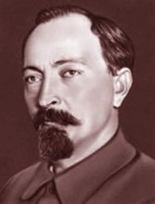
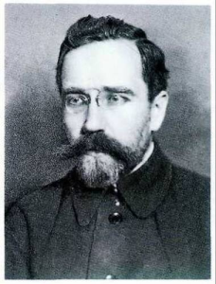
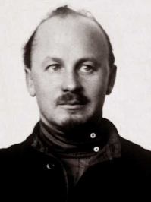
Российские «термидорианцы» и их противники
«термидорианцы»
их противники
В.И. Ленин: идеолог НЭПа, автор концепции «использования преимуществ буржуазного строя» для построения социализма.
Ф.Н. Дзержинский (на посту председателя ВСНХ) – отстаивал приоритеты экономики по отношению к политике, доказывал необходимость поддержки мелкого предпринимательства.
Н.И. Бухарин – автор лозунга «обогащайтесь» по отношению к крестьянам.
Л.Д. Троцкий. Автор теории «перманентной революции», предусматривающий преобразование страны в «военный лагерь» в ожидании новой «революционной войны».
Г.Е. Зиновьев (председатель Коминтерна)
Л.Б. Каменев (зам Председателя СНК до 1924 г. и председатель СТО) – обвиняли сторонников развития идей НЭПа в измене делу пролетариата и повороту к «мелко-буржуазности».

Slide 23
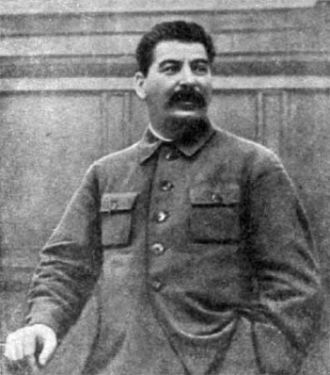
Диктатура уравнителей № 2 (1928-1941 гг.).
Официальное название: политика построения социализма (индустриализация и коллективизация).
Ликвидирован свободный рынок товаров и услуг.
Произведено изъятие золото-валютных запасов населения.
Рубль перестал быть конвертируемой валютой и стал только средством расчета государства с населением.
Ликвидированы все остававшиеся элементы частной собственности в производстве товаров и услуг, в торговле и транспорте.
Произведено обобществление крестьянских хозяйств в форме их объединения в колхозы (коллективизация и раскулачивание).
Проведена мобилизация населения для нужд экономики («оргнабор» + труд заключенных + жесткая дисциплина на производстве).
Экономическая политика ускоренного создания крупных предприятий и транспортных систем за счет перераспределения средств из сельского хозяйства в промышленность и снижения уровня жизни большинства населения.

Slide 24
Идеологическое обоснование второй диктатуры уравнителей
Концепция «обострения классовой борьбы»
«… по мере нашего продвижения вперед, сопротивление капиталистических элементов будет возрастать, классовая борьба будет обостряться, а Советская власть, силы которой будут возрастать все больше и больше, будет проводить политику изоляции этих элементов, политику разложения врагов рабочего класса, наконец, политику подавления сопротивления эксплуататоров…»
Сталин И.В. Об индустриализации и хлебной проблеме. Речь 9 июля 1928 г. на пленуме ЦК ВКП(б)

Slide 25
Юридическое оформление второй диктатуры уравнителей
Постановление ЦИК СССР «О порядке ведения дел о подготовке или совершении террористических актов» 01.12.1934:
Внести следующие изменения в действующие уголовно-процессуальные кодексы союзных республик по расследованию и рассмотрению дел о террористических организациях и террористических актах против работников советской власти:
1. Следствие по этим делам заканчивать в срок не более десяти дней.
2. Обвинительное заключение вручать обвиняемым за одни сутки до рассмотрения дела в суде.
3. Дела слушать без участия сторон.
4. Кассационного обжалования приговоров, как и подачи ходатайств о помиловании, не допускать.
5. Приговор к высшей мере наказания приводить в исполнение немедленно по вынесении приговора.

Slide 26
Политическое сопровождение второй диктатуры:
Конституция 1936 г.:
Статья 1. Российская Советская Федеративная Социалистическая Республика есть социалистическое государство рабочих и крестьян.
Статья 2. Политическую основу РСФСР составляют Советы депутатов трудящихся, выросшие и окрепшие в результате свержения власти помещиков и капиталистов и завоевания диктатуры пролетариата.
Статья 3. Вся власть в РСФСР принадлежит трудящимся города и деревни в лице Советов депутатов трудящихся.
Статья 4. Экономическую основу РСФСР составляют социалистическая система хозяйства и социалистическая собственность на орудия и средства производства, утвердившиеся в результате ликвидации капиталистической системы хозяйства, отмены частной собственности на орудия и средства производства и уничтожения эксплуатации человека человеком.
Статья 5. Социалистическая собственность в РСФСР имеет либо форму государственной собственности (всенародное достояние), либо форму кооперативно-колхозной собственности (собственность отдельных колхозов, собственность кооперативных объединений).

Slide 27
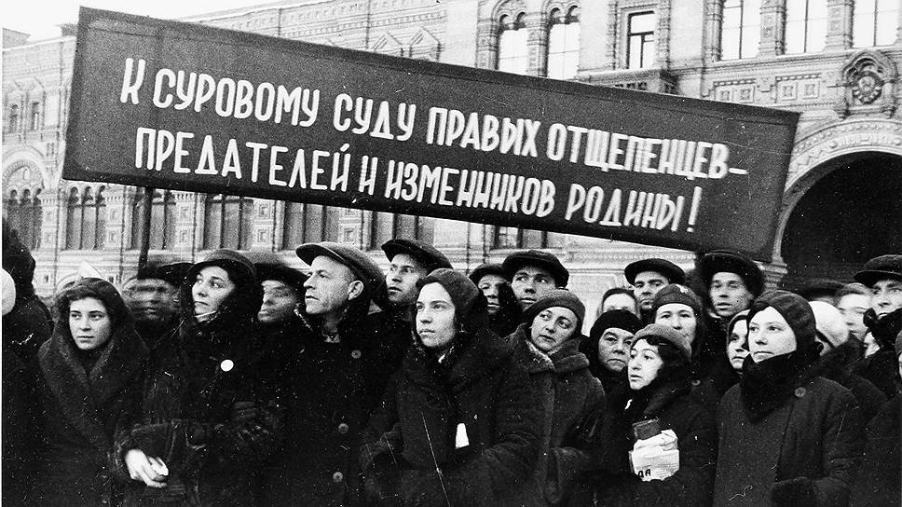
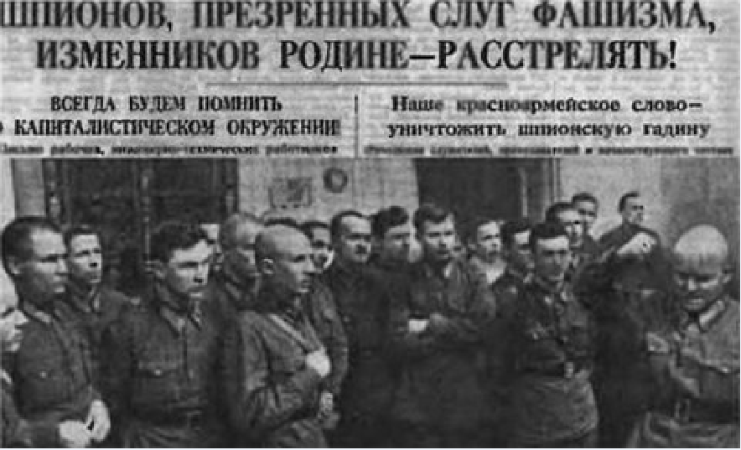
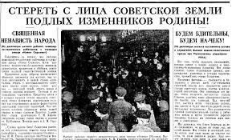
Инструментарий второй утверждения и поддержания второй диктатуры (1)
Массовая истерия II пол. 1930-х гг.
Спасибо пролетарскому суду!
«Как колокол набатный, прогудела
Страна, от возмущения дрожа.
Спасибо вам, бойцы Наркомвнудела,
Республики великой сторожа!
Предателей блудливая порода
Грозить не будет жизни и труду.
От всей души советского народа
Спасибо пролетарскому суду!»
Василий Лебедев-Кумач
«Известия», февраль 1937 г.

Slide 28
Инструментарий второй утверждения и поддержания второй диктатуры (2)
Массовые репрессии 1937-1938 гг.
Ключевые решения – Политбюро ЦК ВКП(Б)
Основной исполнитель - НКВД и его новый глава – Н.И. Ежов (расстрелян в 1940 г.).
Плановый характер: Директива ЦК – «разверстка по регионам» – текущие планы арестов.
Механизм 1. Плановый арест – «личное признание» (посредством пыток) – оговор «соучастников» – суд – ст. 158 УК «Контрреволюционные преступления».
Механизм 2. «Инициативный донос» – арест – пытки – оговор – арест «соучастников» - взаимооговор – ст. 158.
Базовые приговоры – смертная казнь или 10 лет лагерей «без права переписки».
Вынесение приговора «тройкой»: начальником областного управления НКВД, секретарем обкома ВКП(б) и прокурором области.
Число пострадавших (официальные цифры): арестовано 1 344 923 чел.; приговорено к расстрелу 681 692 чел.

Slide 29
Результаты 2-й диктатуры: успехи
Создана мобилизационная экономика с «вертикальной» структурой управления.
Проведена ускоренная модернизация добывающих отраслей, машиностроения и транспорта.
Созданы новые современные отрасли производства и транспорта: химическая, авиационная, автомобильная, электроэнергетика, и др.
Резкий скачок в сфере образования и науки.
Вырос оборонный потенциал страны (реализован с 1943 года).

Slide 30
Успехи II диктатуры: цена.
Уровень жизни в стране не рос до сер. 1950-х гг. (кроме крупных городов во второй пол. 1930-х).
Успехи модернизации достигнуты за счет экстенсивного развития (вширь). Все планы роста производительности труда – не выполнены.
Создана экономика, ориентированная на обслуживание военно-промышленного комплекса.
Главная проблема экономики: отсутствие «положительной» мотивации к труду.

Slide 31
Народный ответ на II диктатуру
«Патернализация сознания» достигла максимальных значений. Осознание полной зависимости от государства вытеснила все другие формы общественного сознания.
Усилилась коллективная составляющая жизни, вплоть до самоотречения в трудовом энтузиазме и героическом поведении на войне.
Доносительство стало одной из форм выживания и обеспечение жизни.
Сформировалось «двоемыслие» как форма приспособления к условиям жизни.
В молодежной среде возникло тяготение к «подлинному марксизму» и «настоящему ленинизму» как идеологии, признающей свободу индивидуальности.

